Slide 1
Windows server 測試與實戰報告
系統安全 期中考報告
學生:
指導老師: 偉大的恩師龍大大

Slide 2
agenda
啟動windows 10的 hyper-V
使用hyper-V執行兩個可互連的windows server 2019
Winodws server相關 管理工具
server manager使用技術
使用者(USERS)|群組(GROUP)建置與管理 技術
檔案與資料夾設定與管理 技術
群組原則(Group policy)與安全設定 技術
IIS 安裝與安全設定 技術

Slide 3
啟動windows 10的 hyper-V

Slide 4
安裝windows 10的 hyper-V

Slide 5
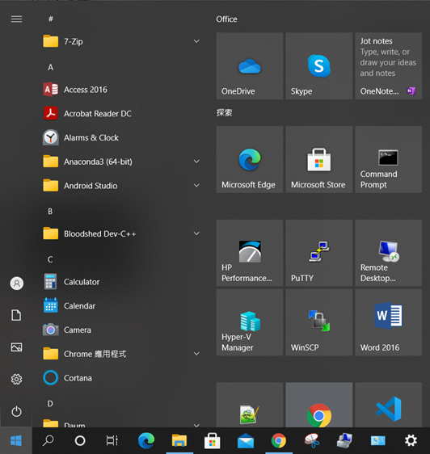
啟動windows 10的 hyper-V

Slide 6
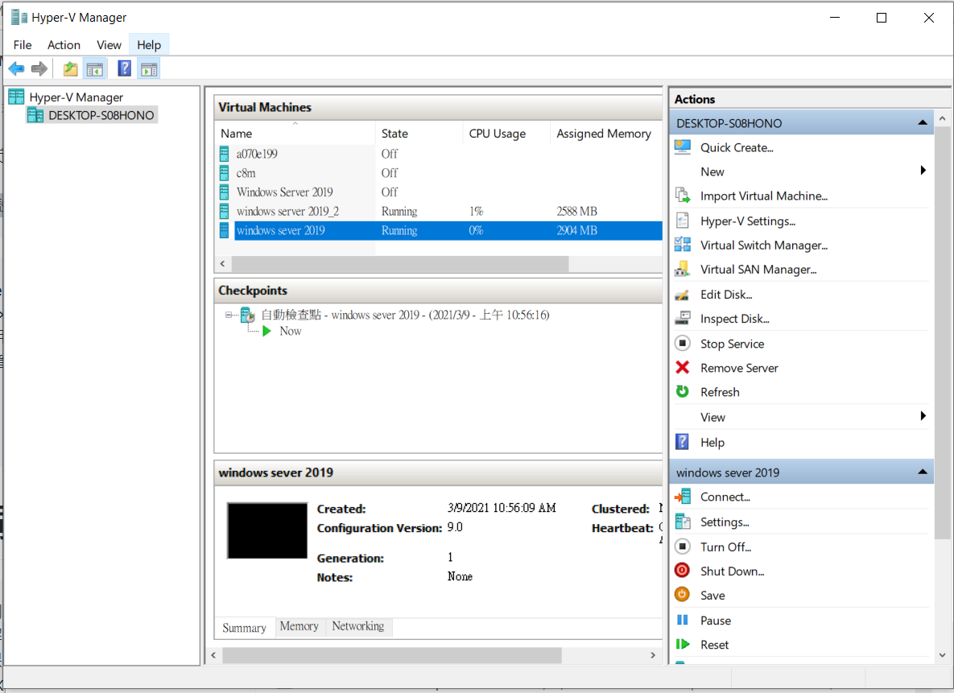
啟動的hyper-V畫面

Slide 7
使用hyper-V執行兩個
可互連的windows server 2019

Slide 8
使用hyper-V執行windows server 2019

Slide 9
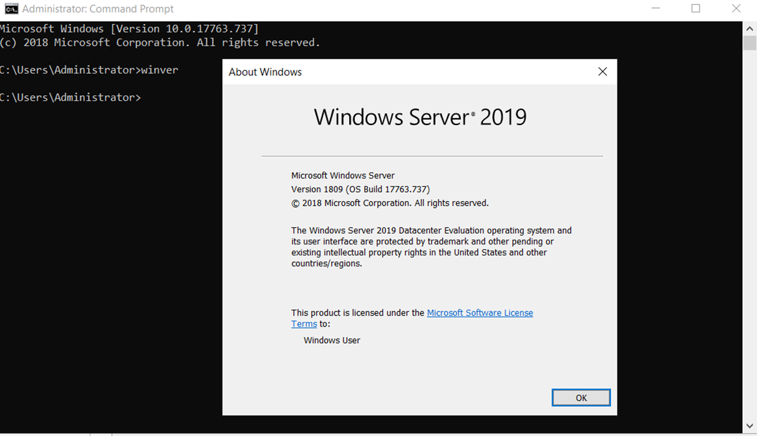
使用winver確認windows server 版本

Slide 10
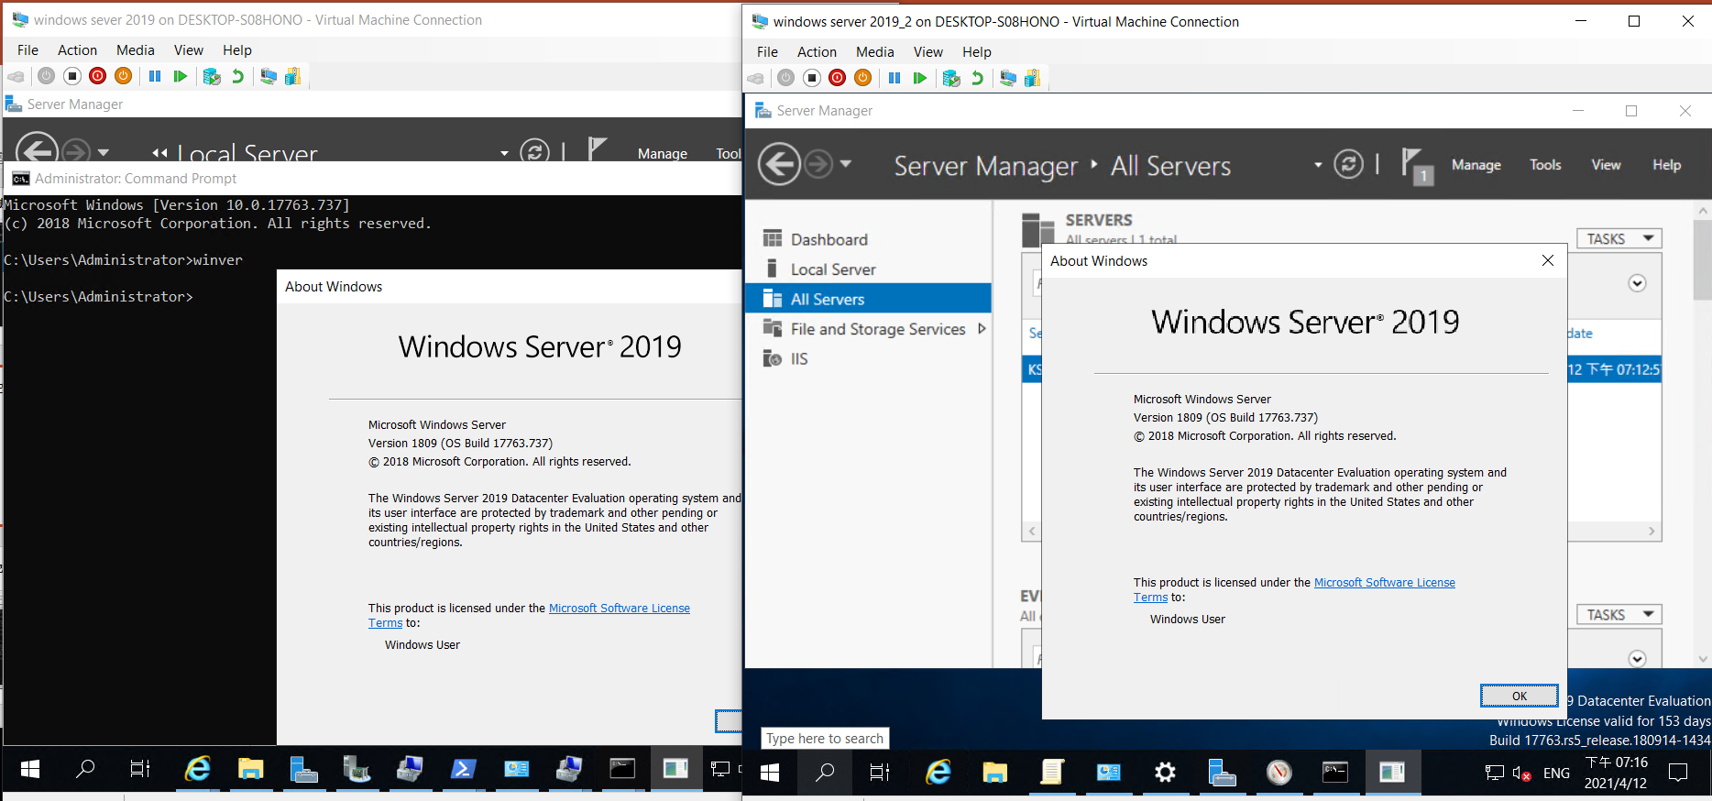
已完成的兩個windows server 2019

Slide 11
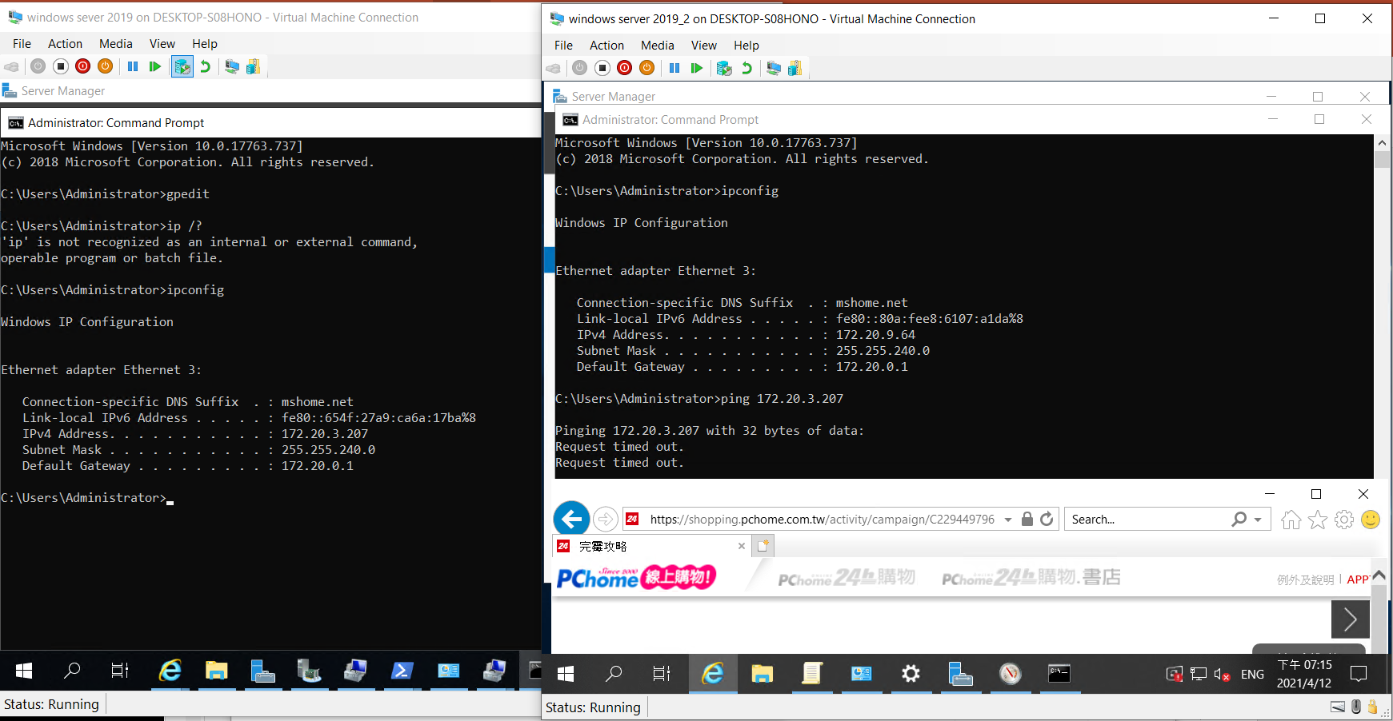
已完成的兩個可互通 windows server 2019

Slide 12
Winodws server相關 管理工具

Slide 13
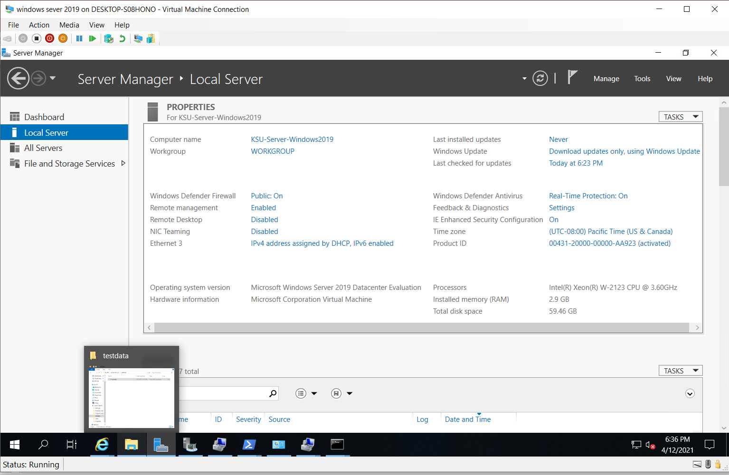
Server Manager 管理畫面

Slide 14
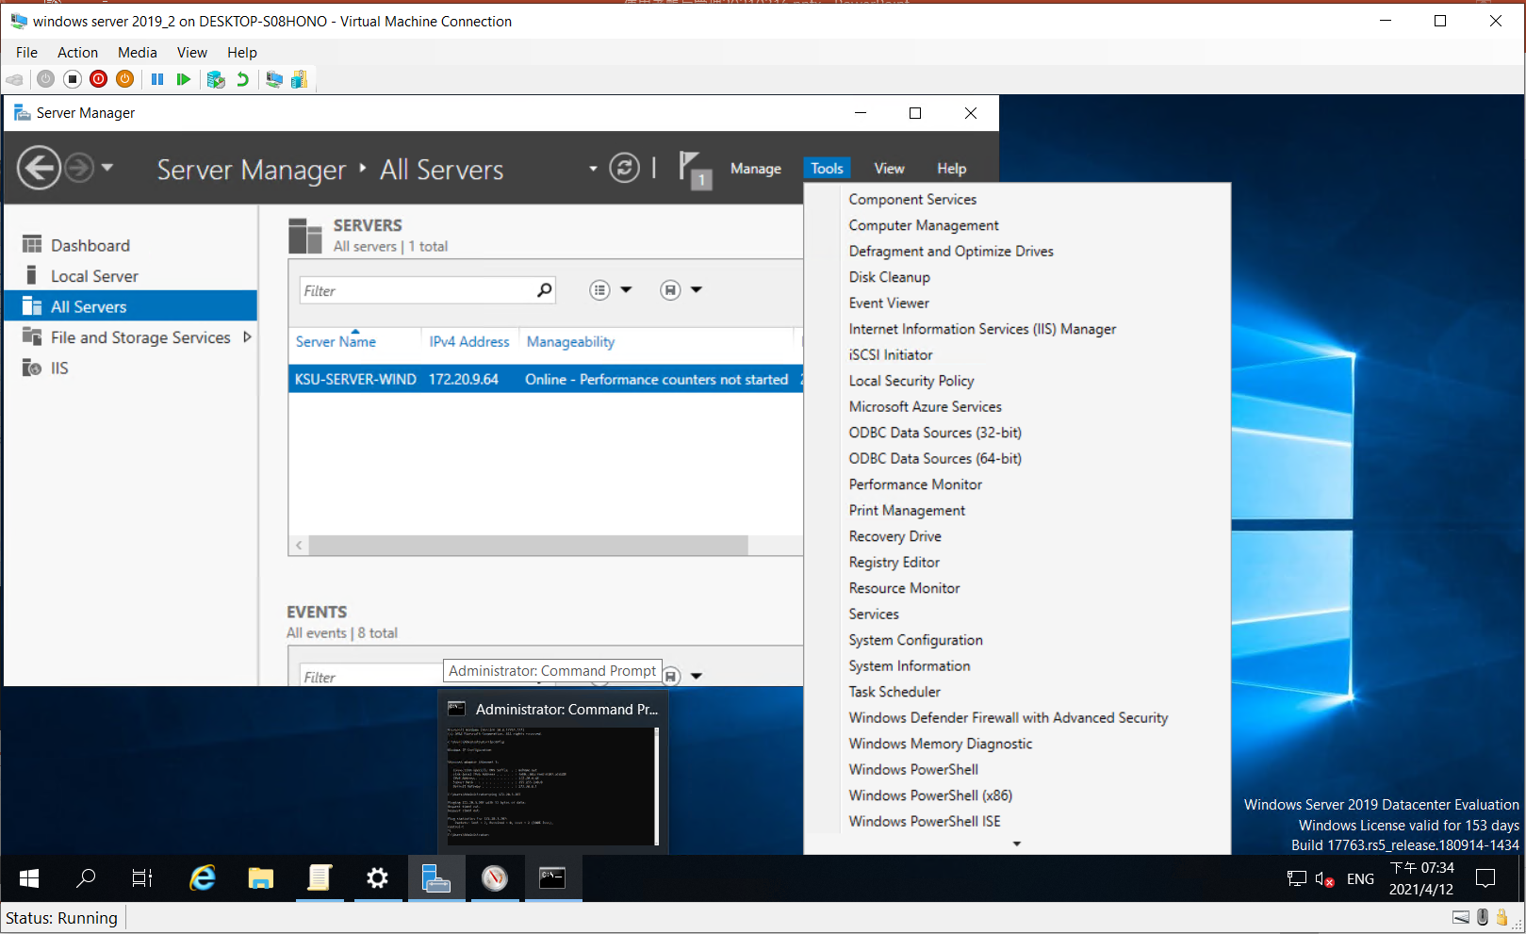
Server Manager/Tools 有許多管理工具

Slide 15
Server Manager 眾多Tools說明
component service
computer management

Slide 16
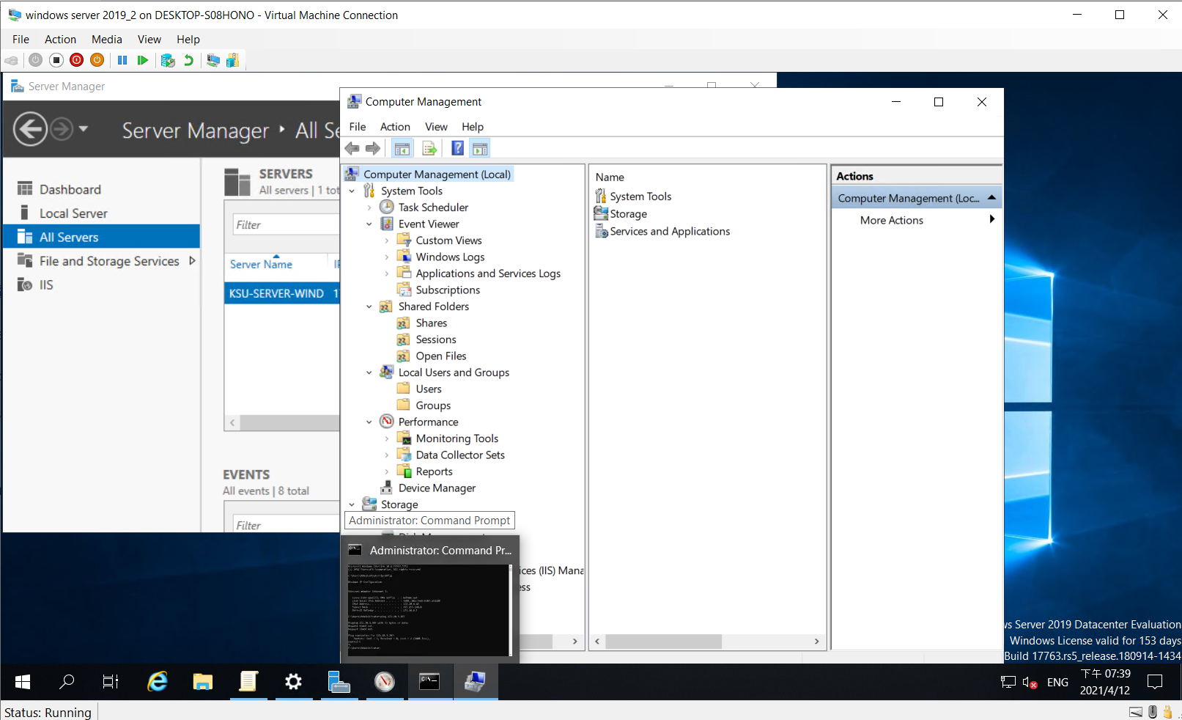
Server Manager =>Tools =>computer management

Slide 17
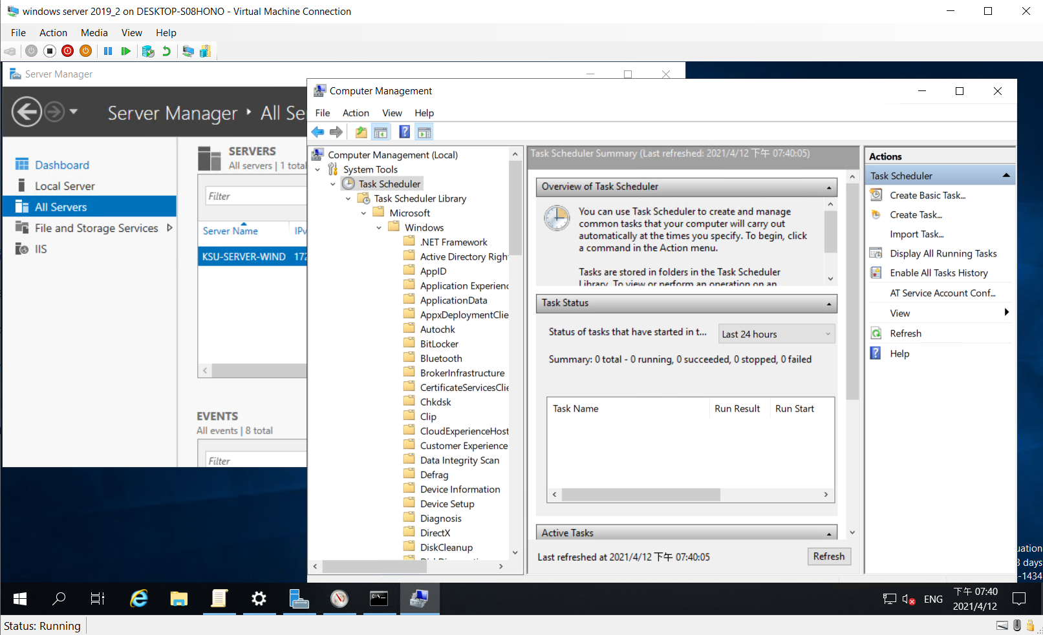
computer management/ Task Scheduler

Slide 18
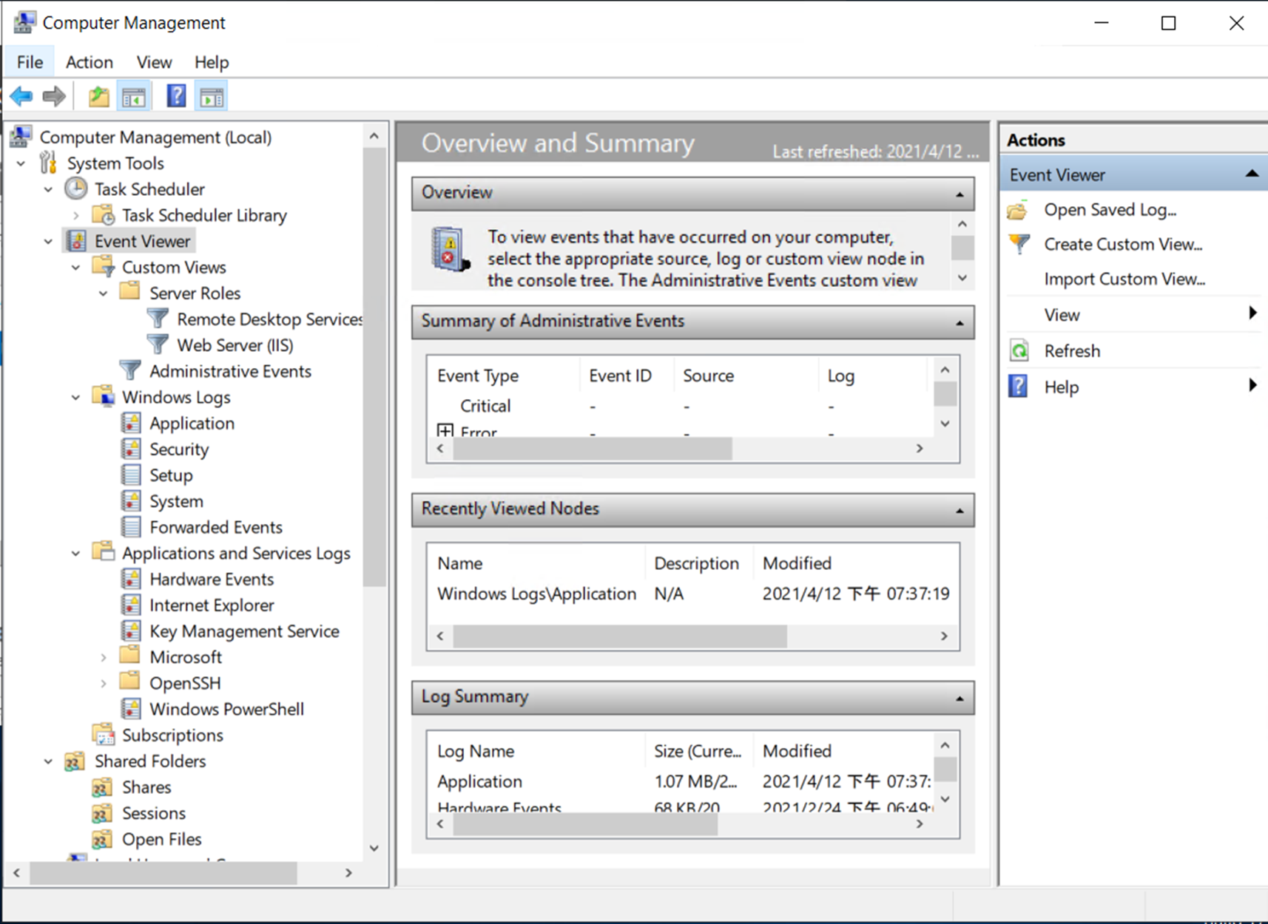
computer management/event viewer

Slide 19
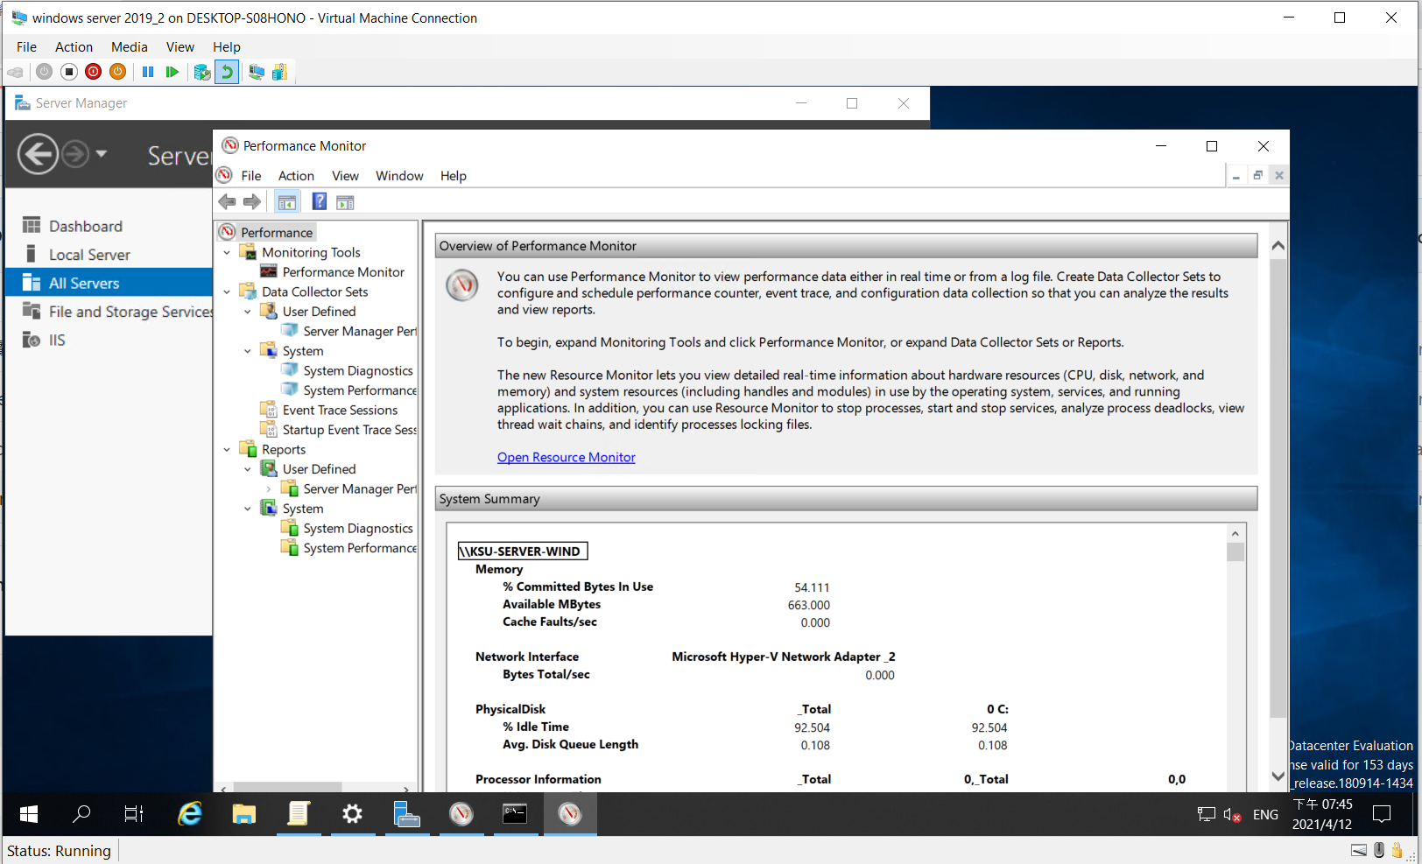
Server Manager =>Tools =>computer management

Slide 20
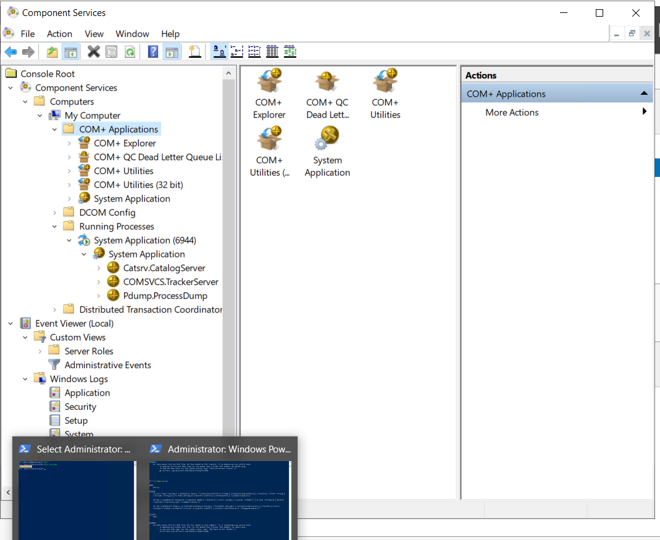
Server Manager =>Tools => component service

Slide 21
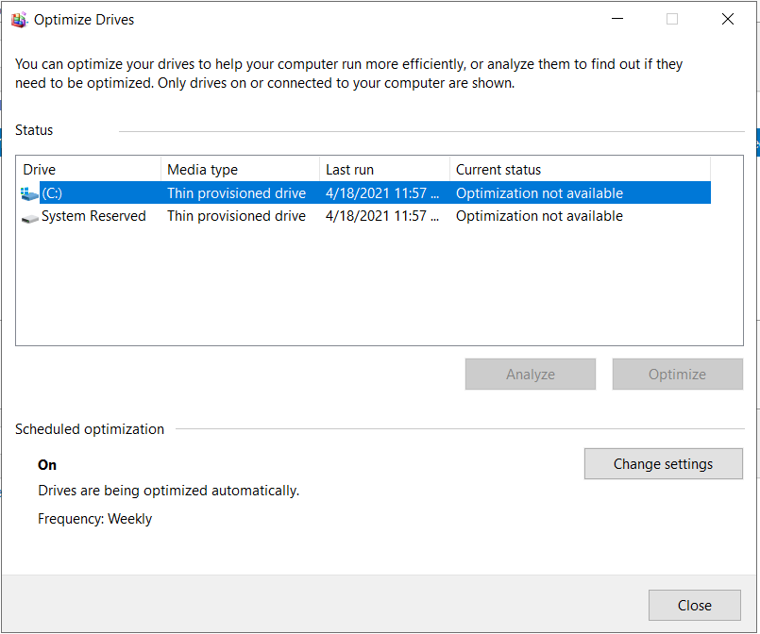
Server Manager =>Tools =>

Slide 22
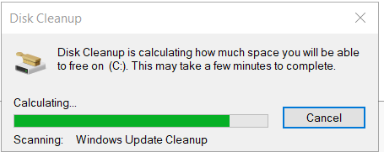
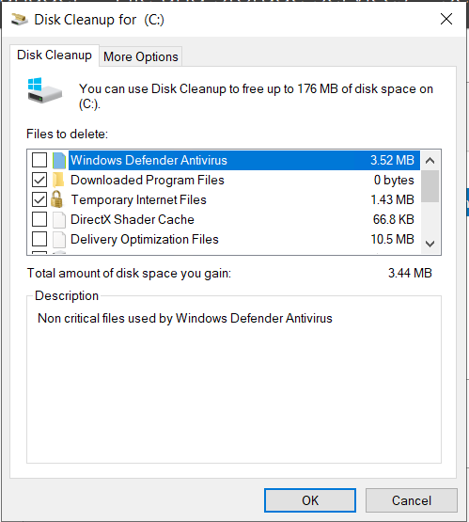
Server Manager =>Tools =>

Slide 23
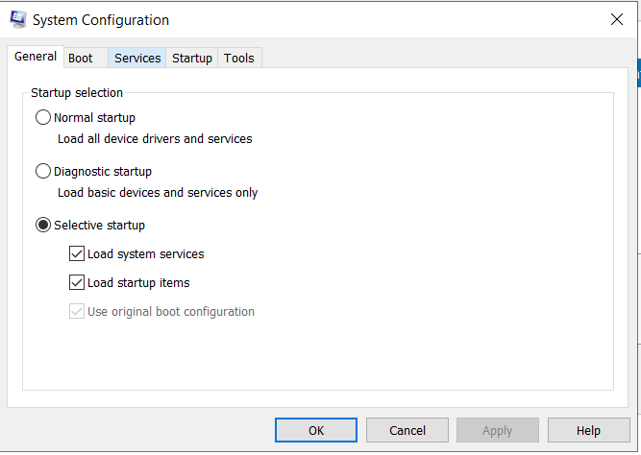
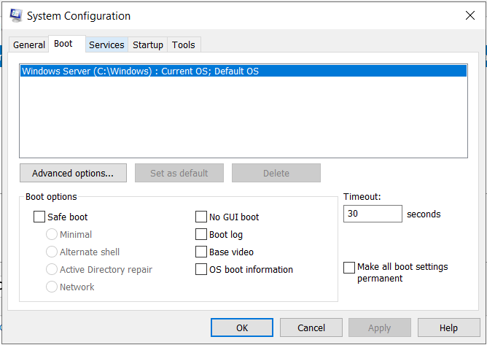
Server Manager =>Tools =>

Slide 24
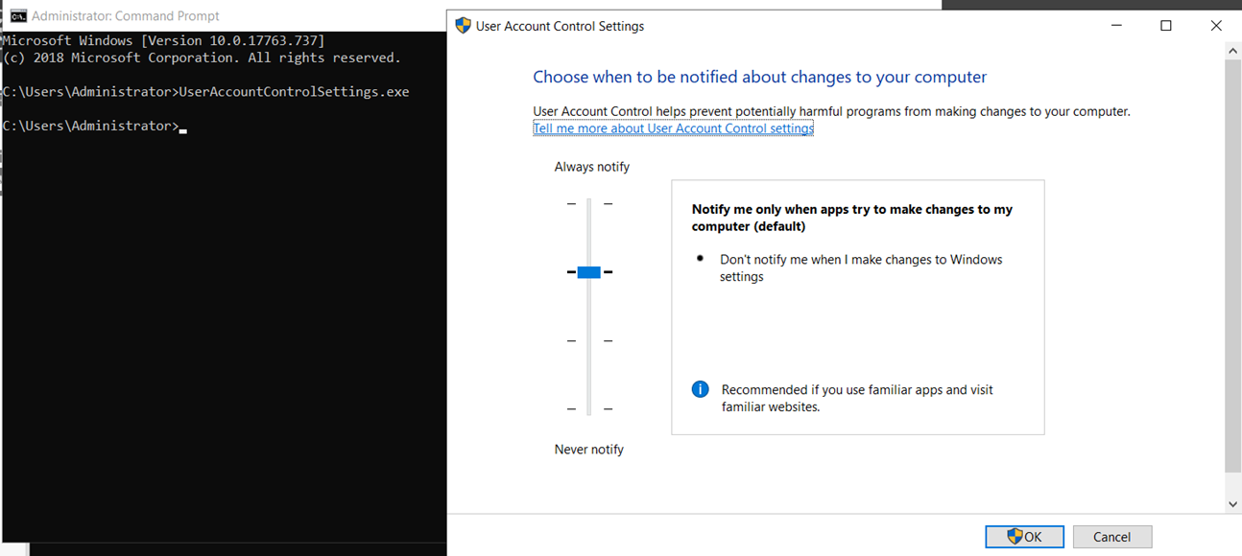
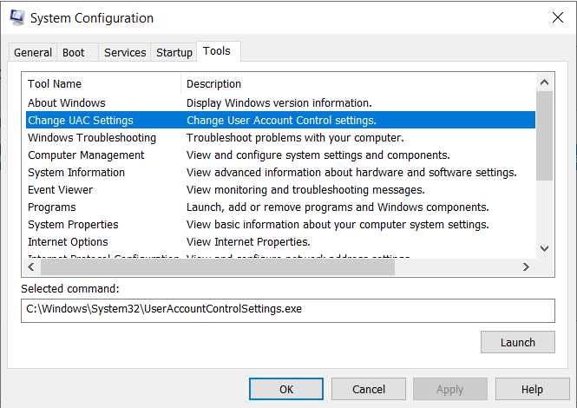

Slide 25


Slide 26
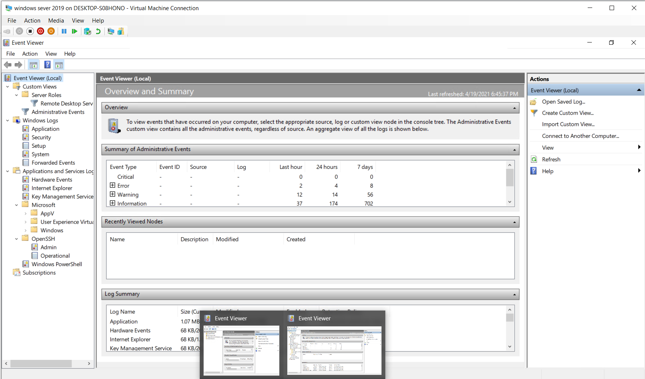
Server Manager =>Tools =>

Slide 27
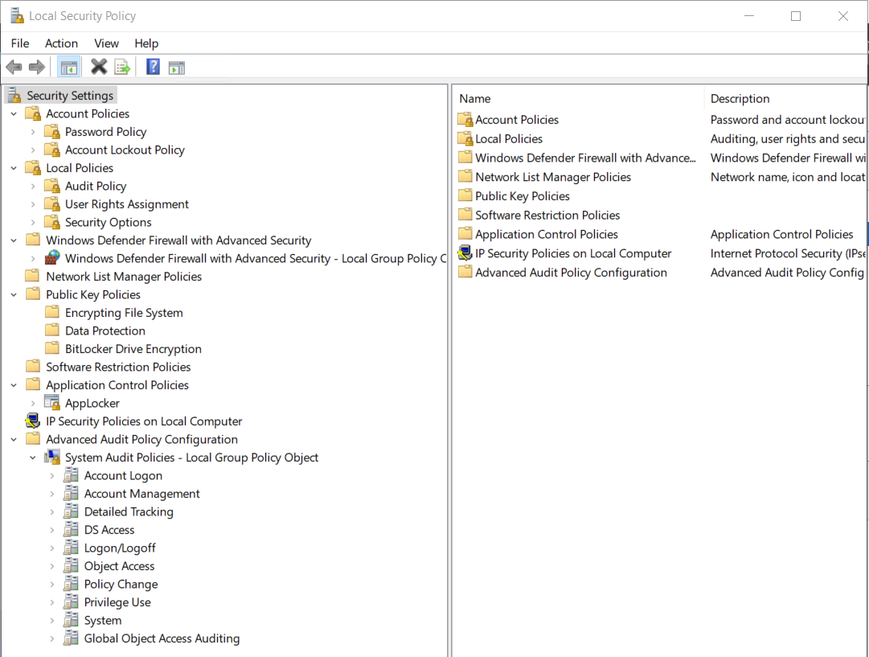
Server Manager =>Tools =>

Slide 28
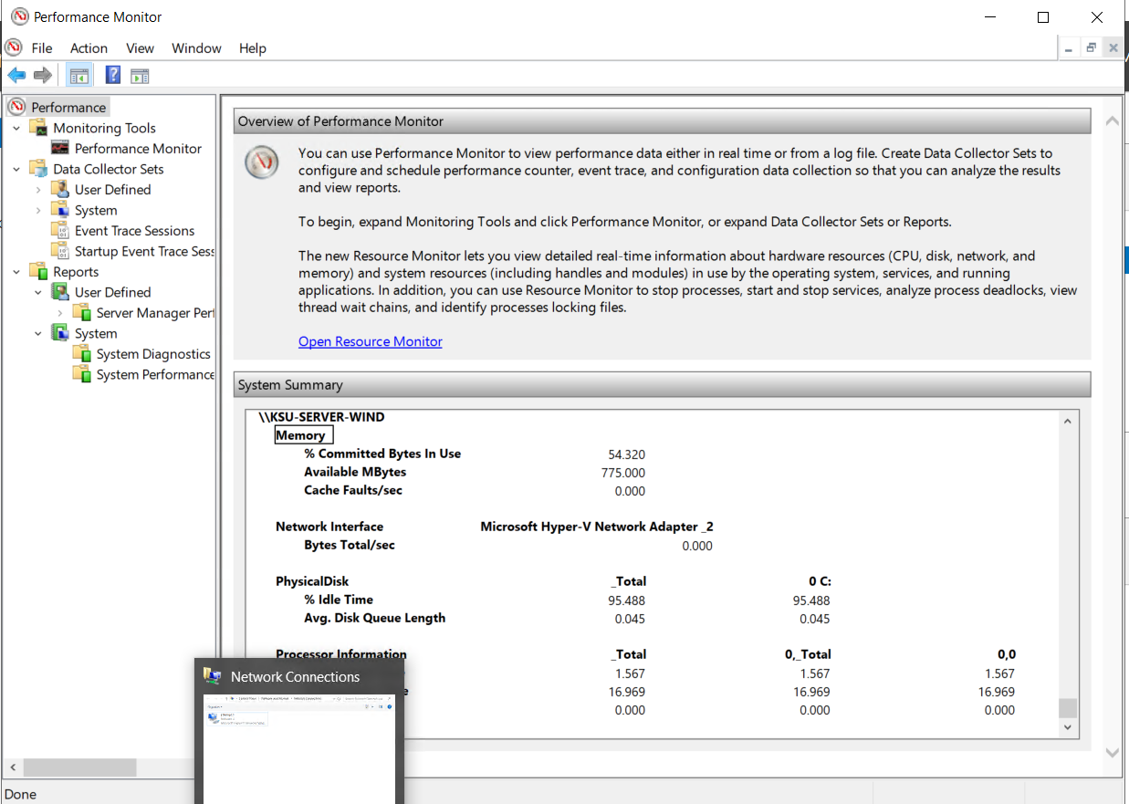
Server Manager =>Tools =>

Slide 29
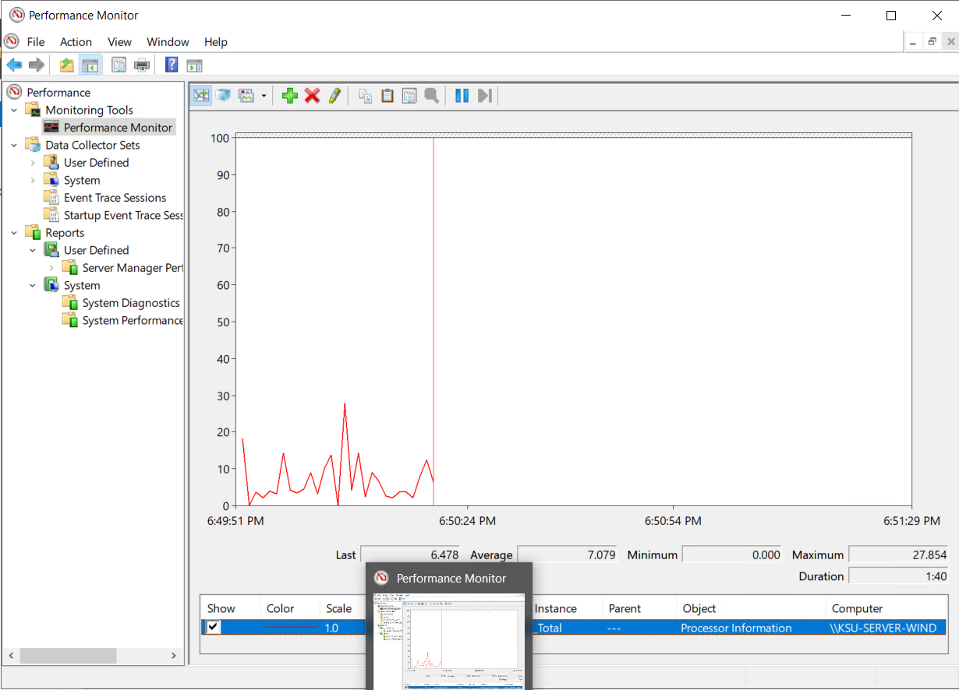
Server Manager =>Tools =>

Slide 30
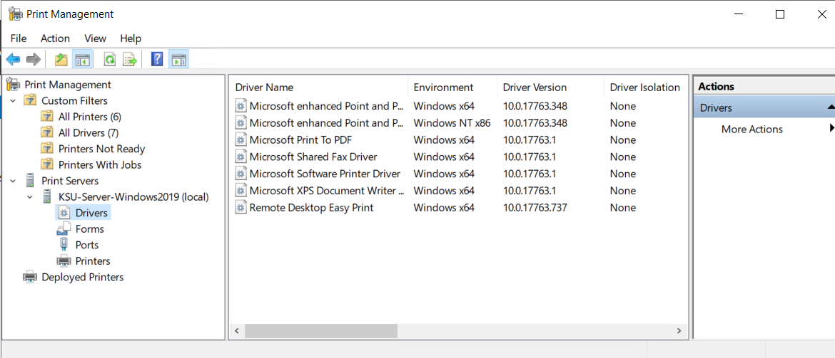
Server Manager =>Tools =>

Slide 31
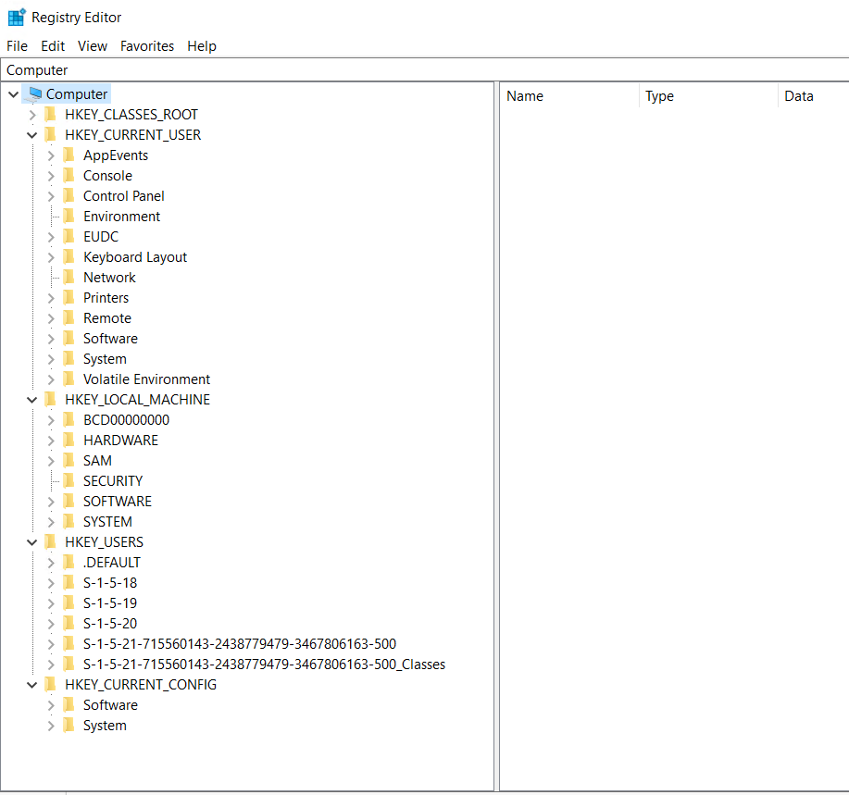
Server Manager =>Tools =>

Slide 32
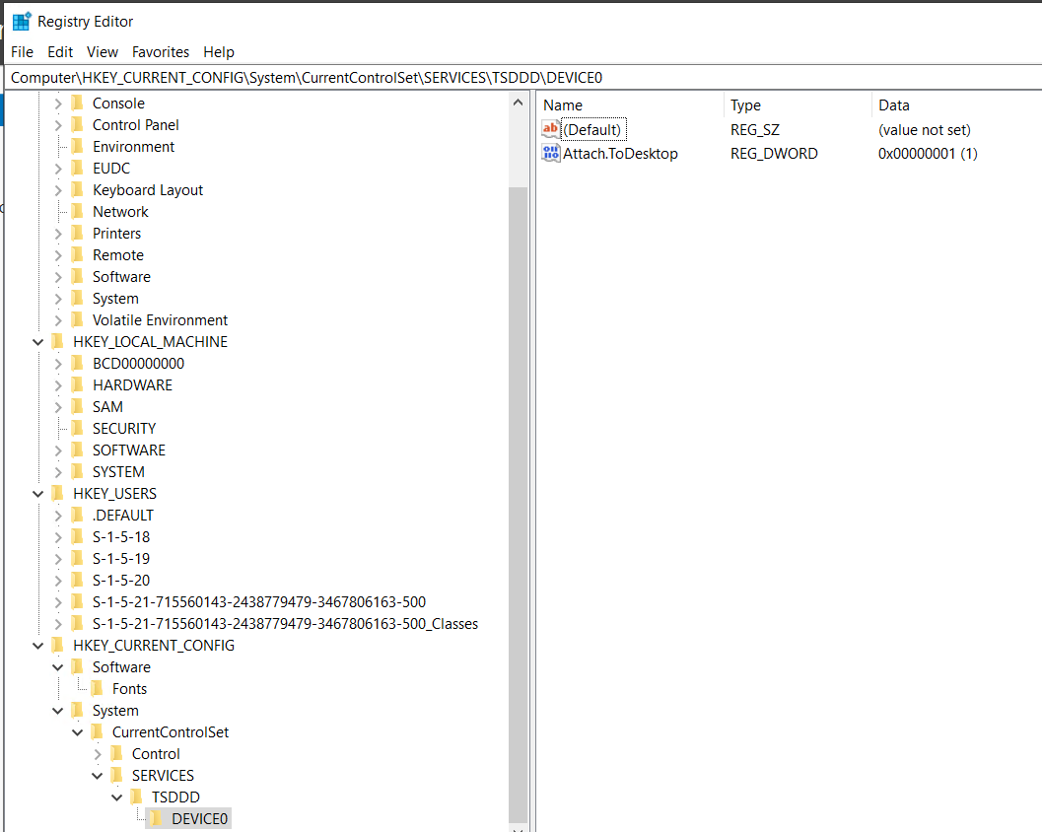
Server Manager =>Tools =>

Slide 33
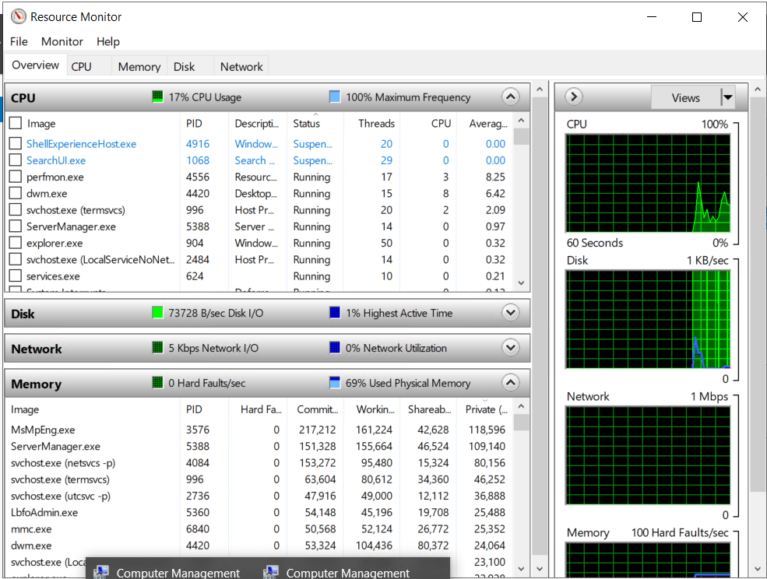
Server Manager =>Tools =>

Slide 34
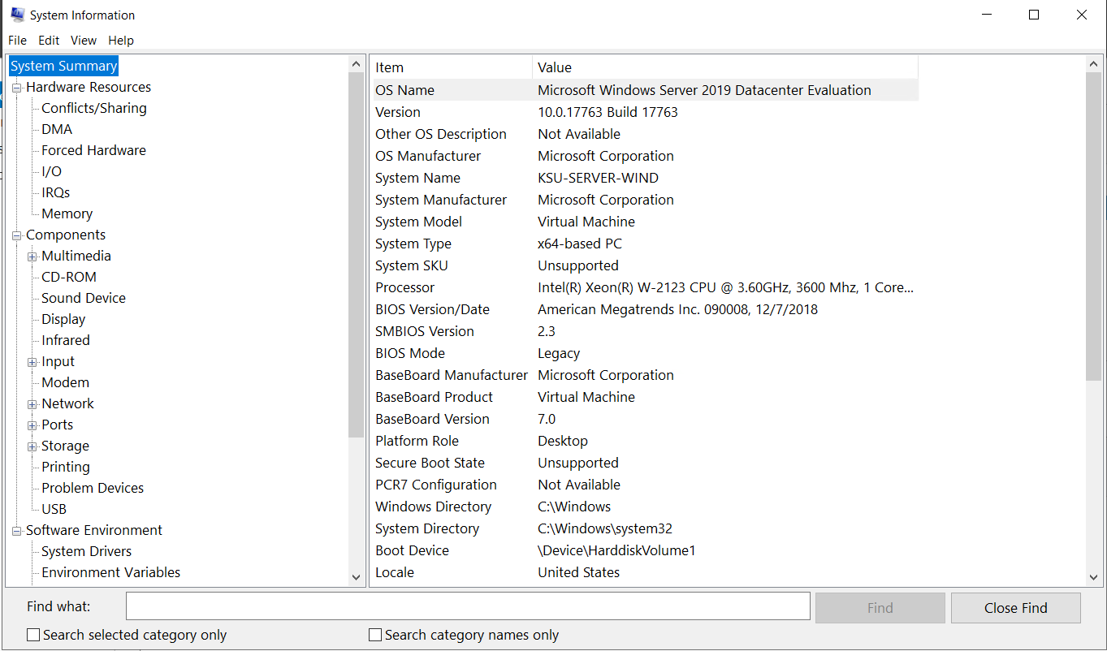
Server Manager =>Tools =>

Slide 35
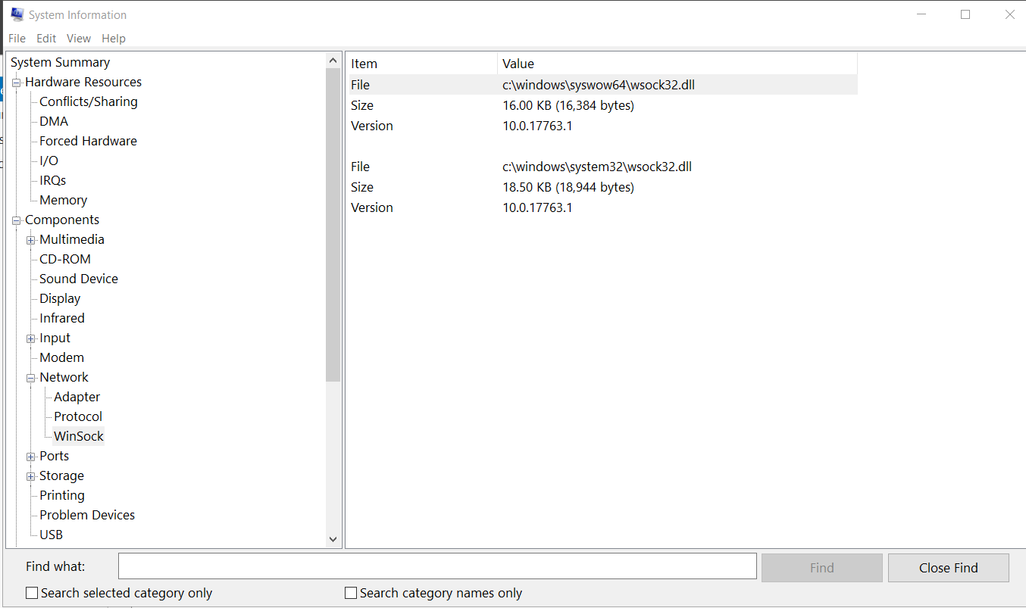

Slide 36
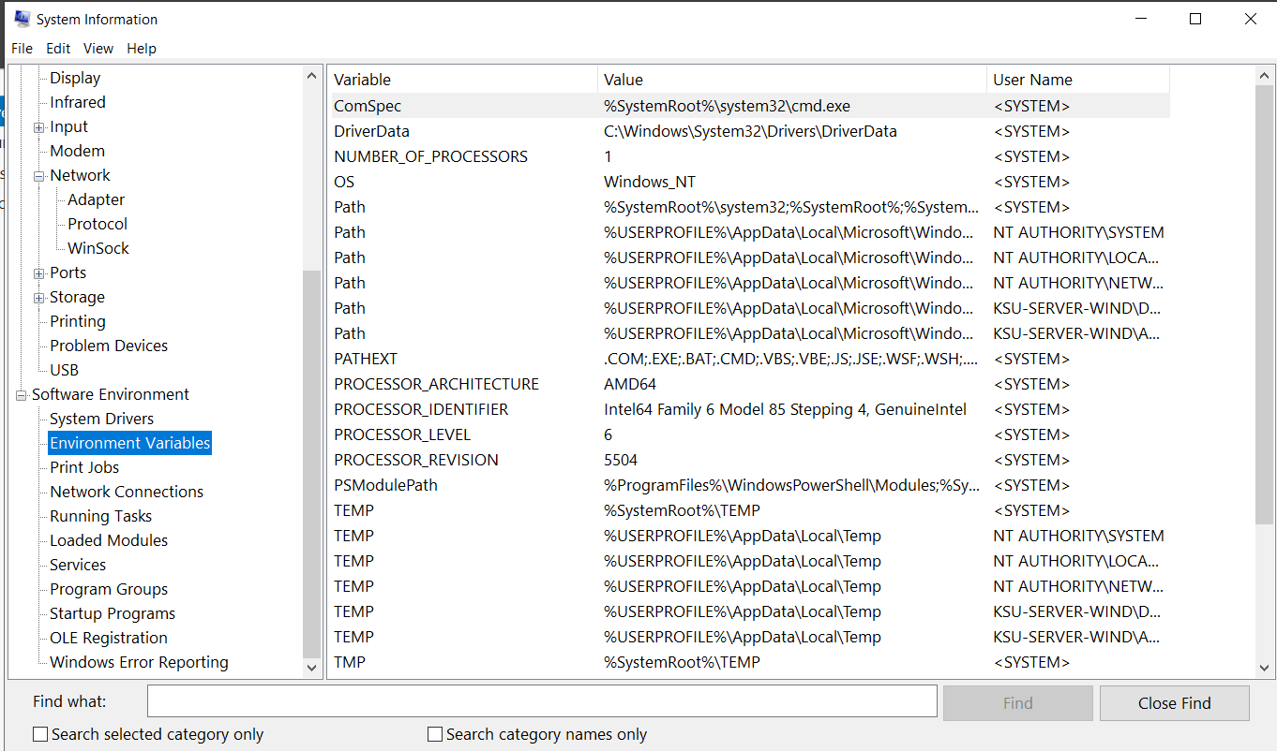

Slide 38
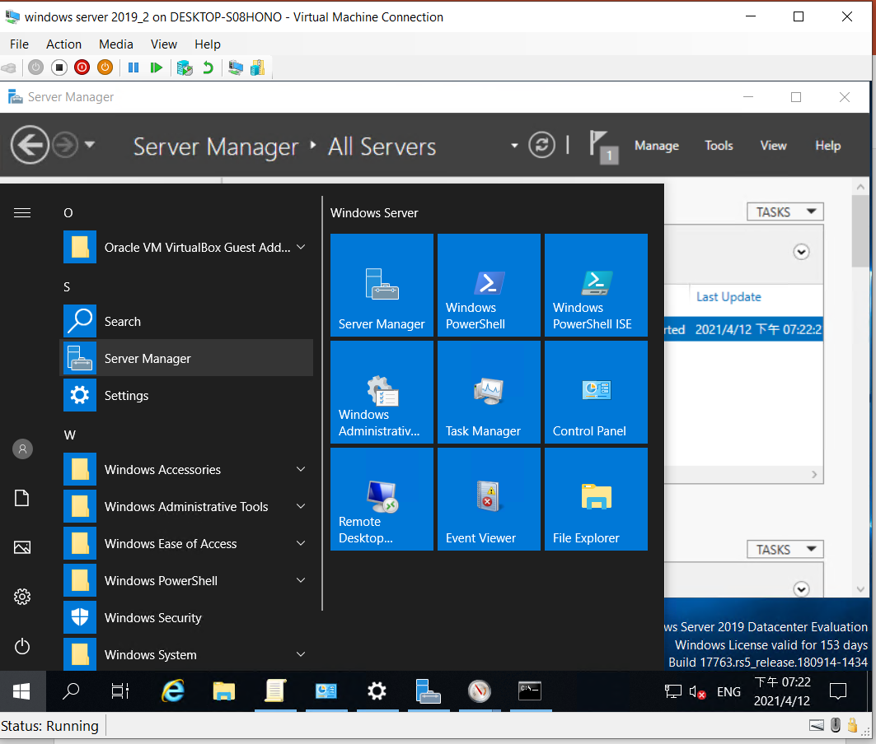
Control Panel\System and Security\Administrative Tools

Slide 39
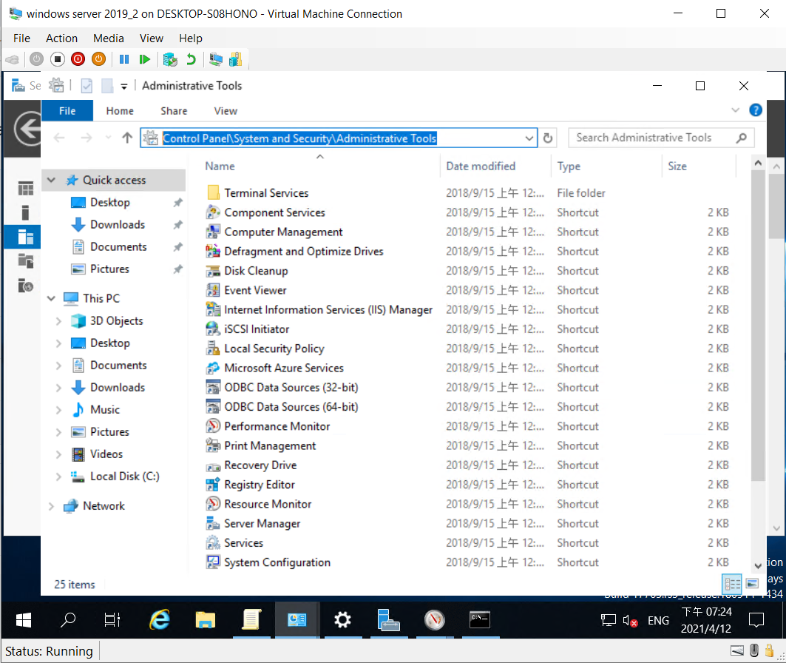

Slide 40
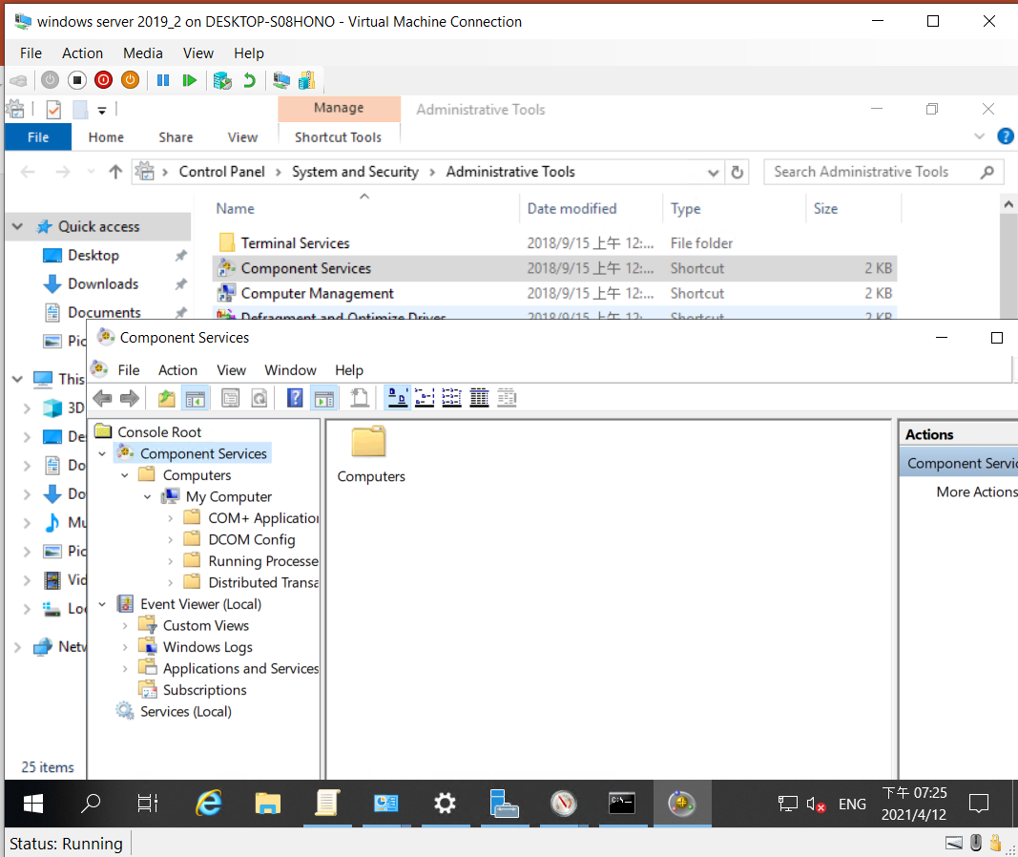

Slide 41
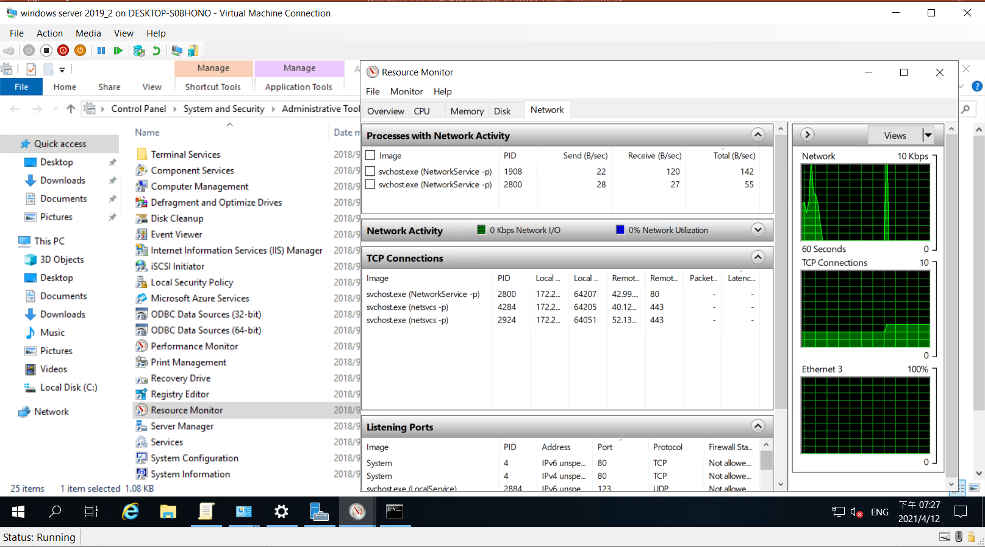
使用Resource Monitor 監控資源

Slide 42
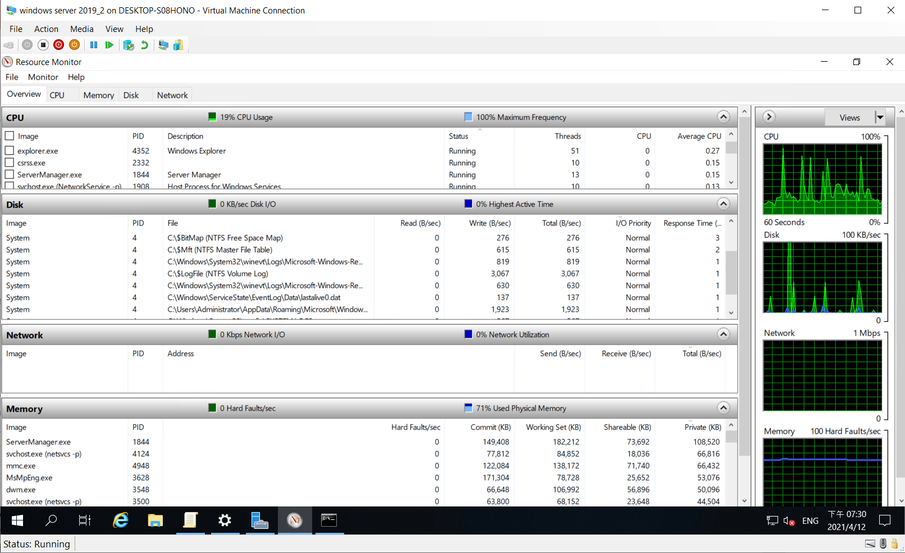

Slide 43
Server Manager使用技術

Slide 44
Server Manager 管理畫面

Slide 45
Server Manager使用技術

Slide 46
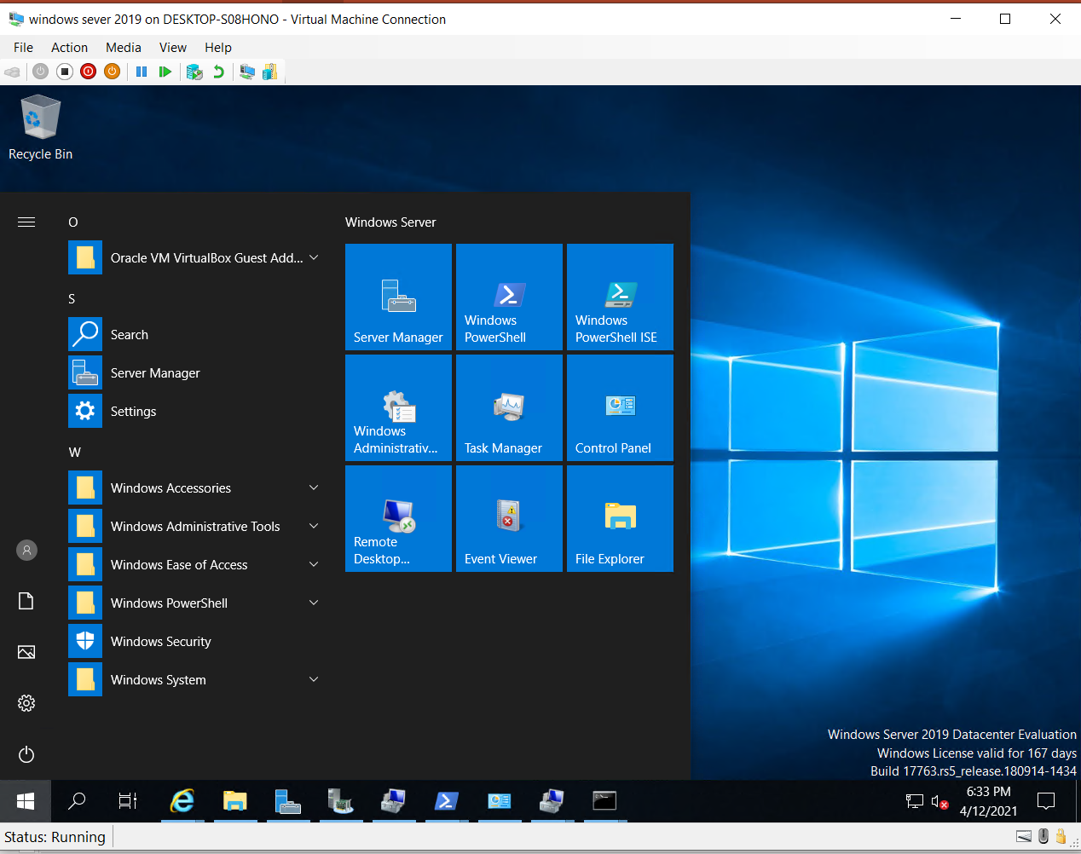
啟動 Server Manager

Slide 47
Server Manager

Slide 48
本機使用者與 群組帳戶

Slide 50
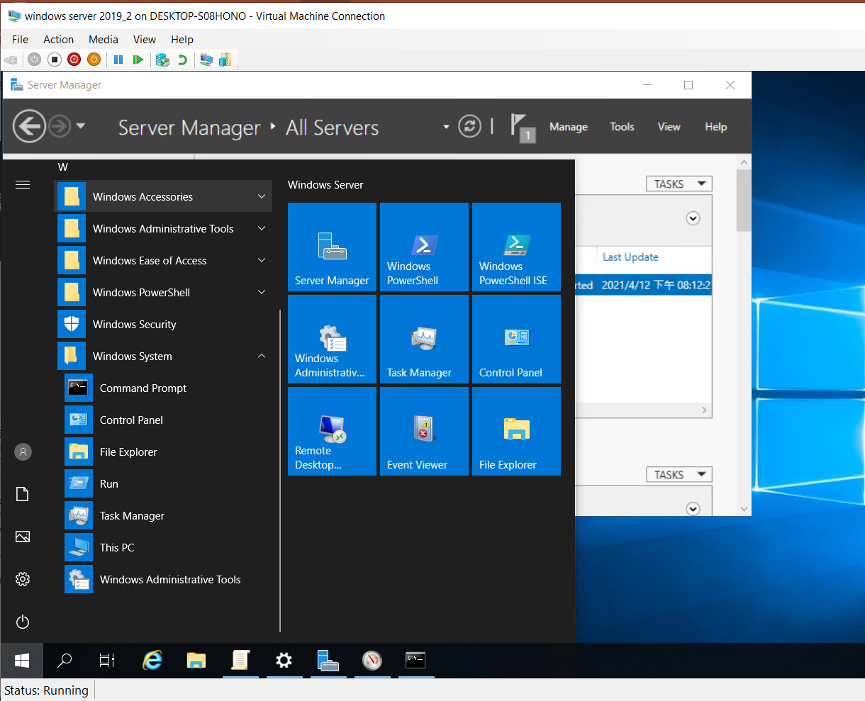

Slide 51
Windows Security

Slide 52
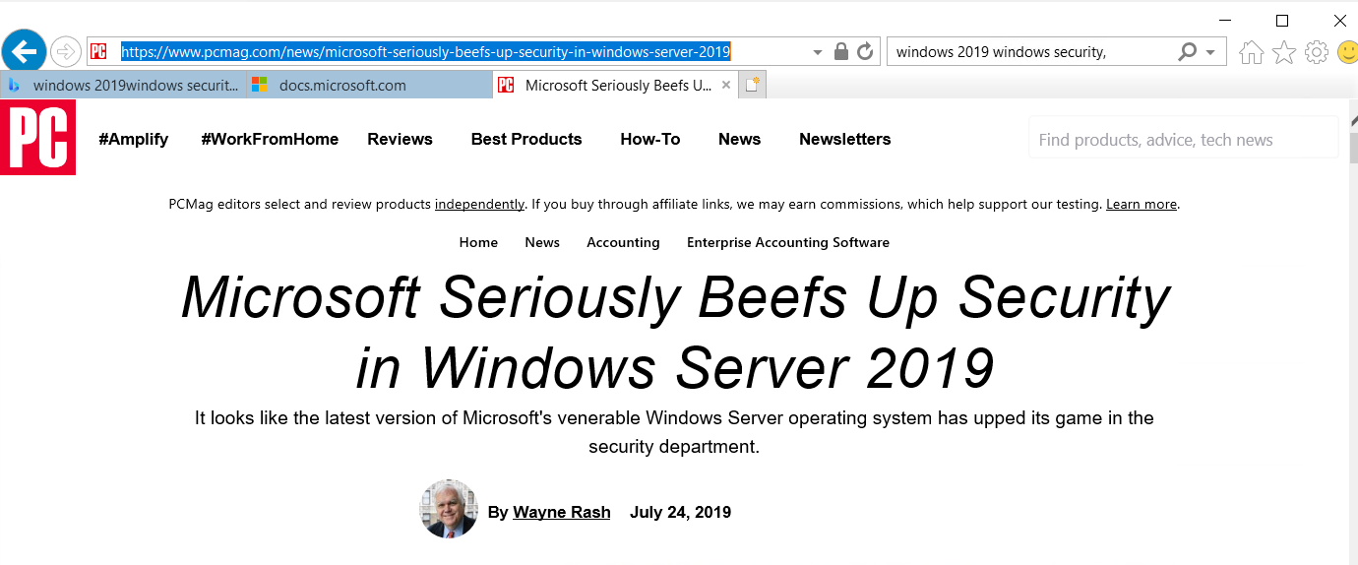
https://www.pcmag.com/news/microsoft-seriously-beefs-up-security-in-windows-server-2019
Using a Multi-Layered Security Approach
Windows Defender
Advanced Threat Protection (ATP)
Software-defined networking (SDN) firewall
in Windows Server 2019
Real-Time Protections =>
Kernel Control Flow Guard
System Guard Runtime Monitor
improved Device Guard policy updates

Slide 53
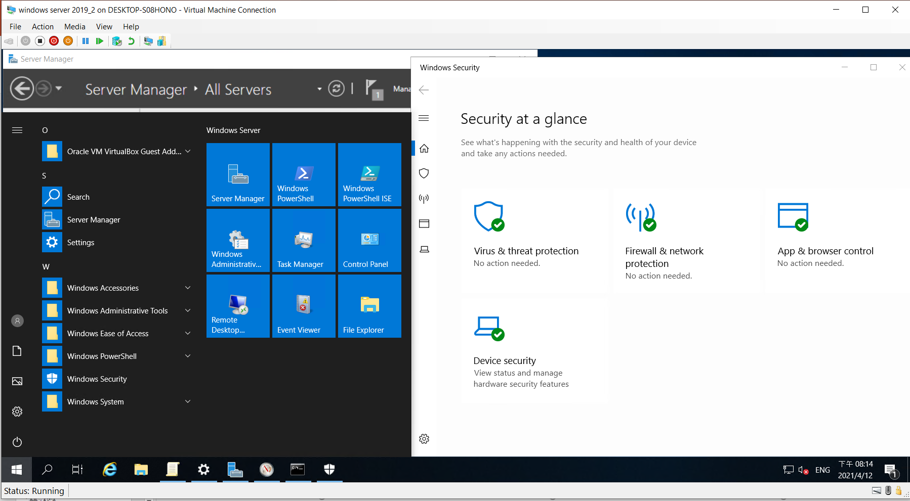
Windows Security

Slide 54
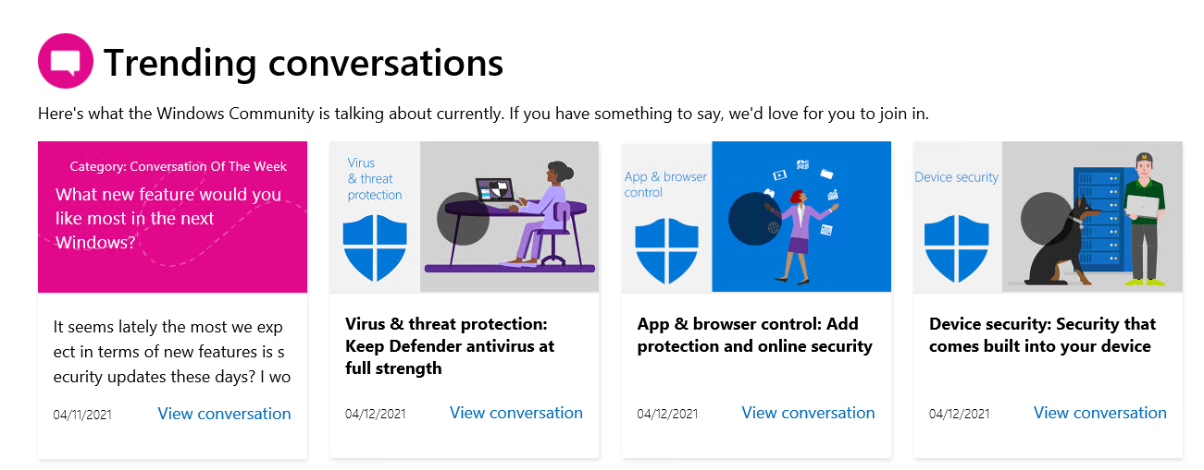
https://community.windows.com/en-us

Slide 55
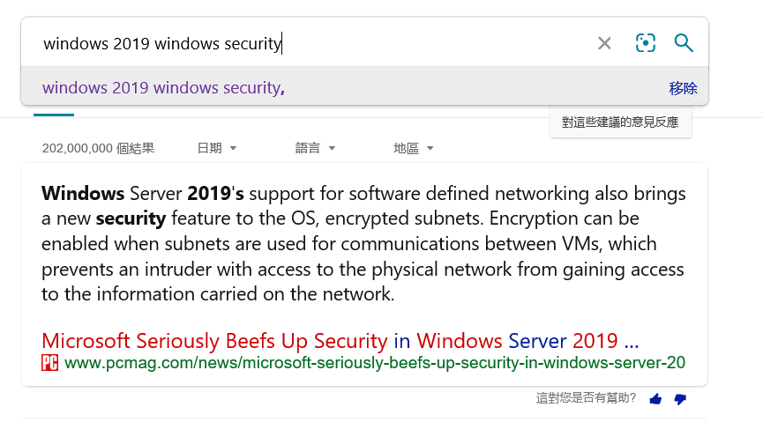

Slide 56
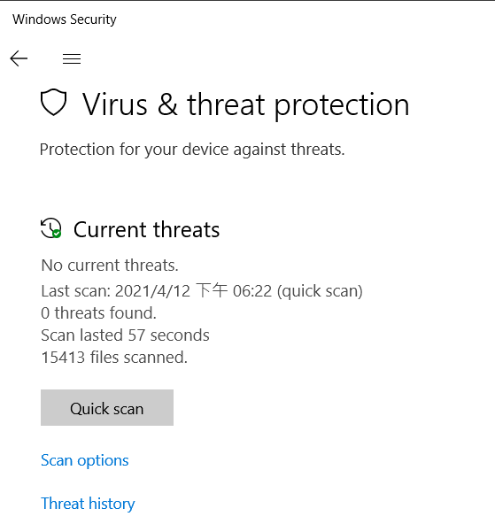
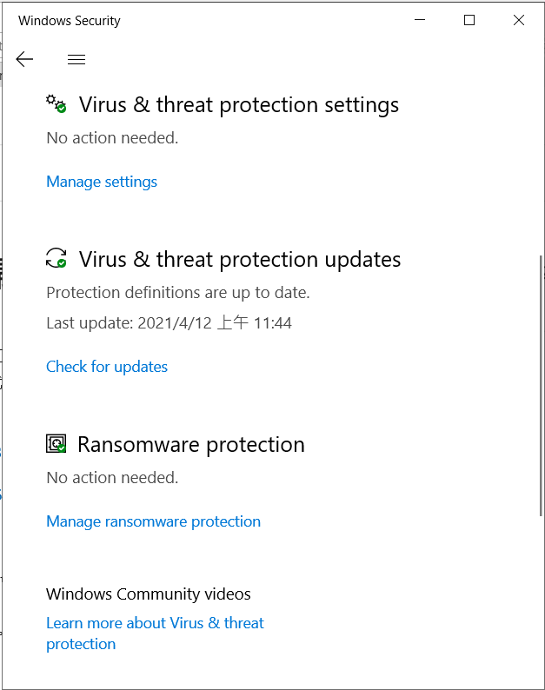
Virus & threat protection

Slide 57
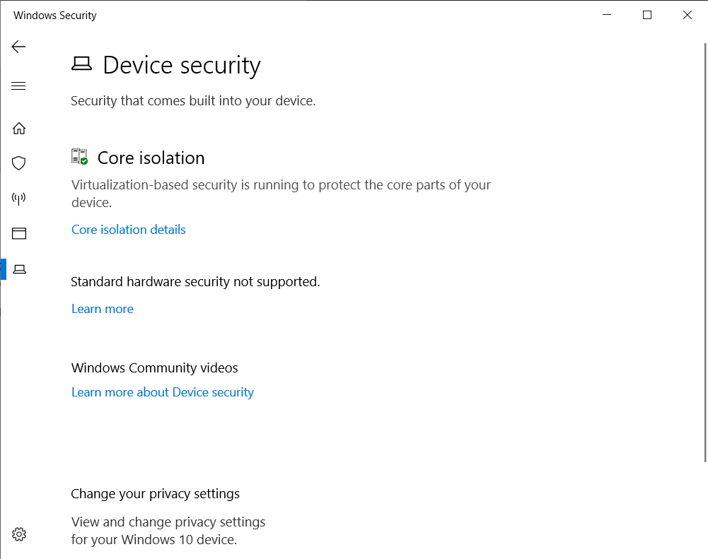
Device security

Slide 58
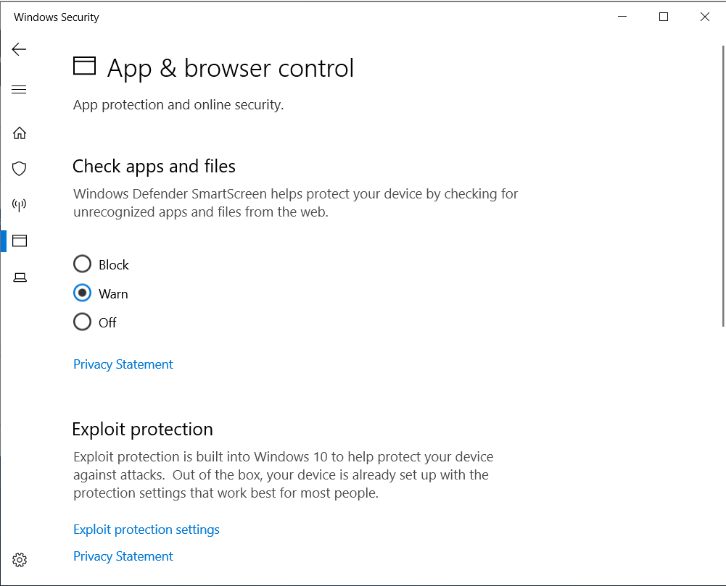
App & browser control

Slide 59
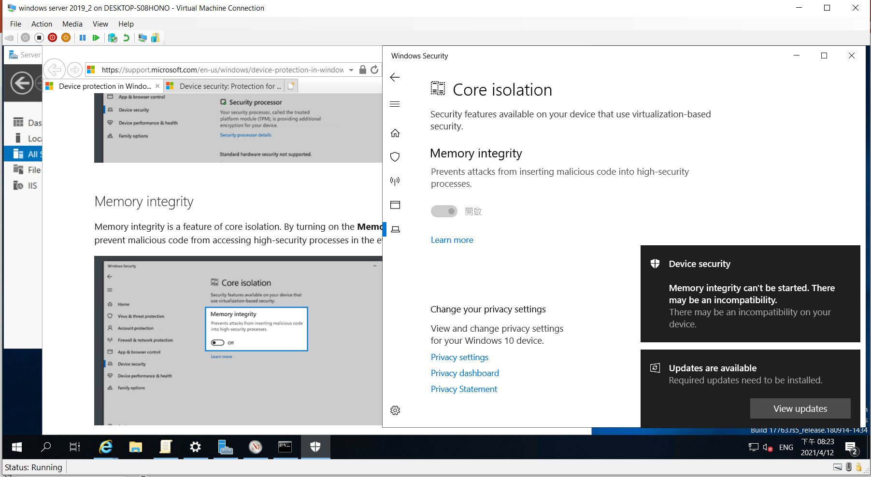

Slide 60
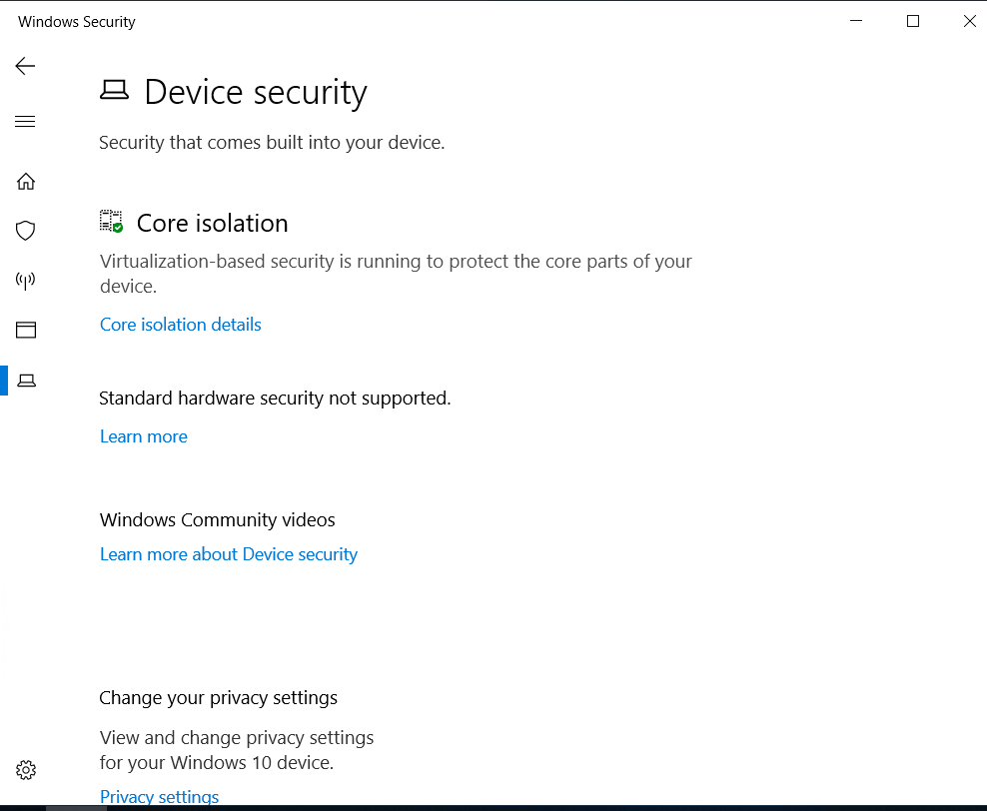
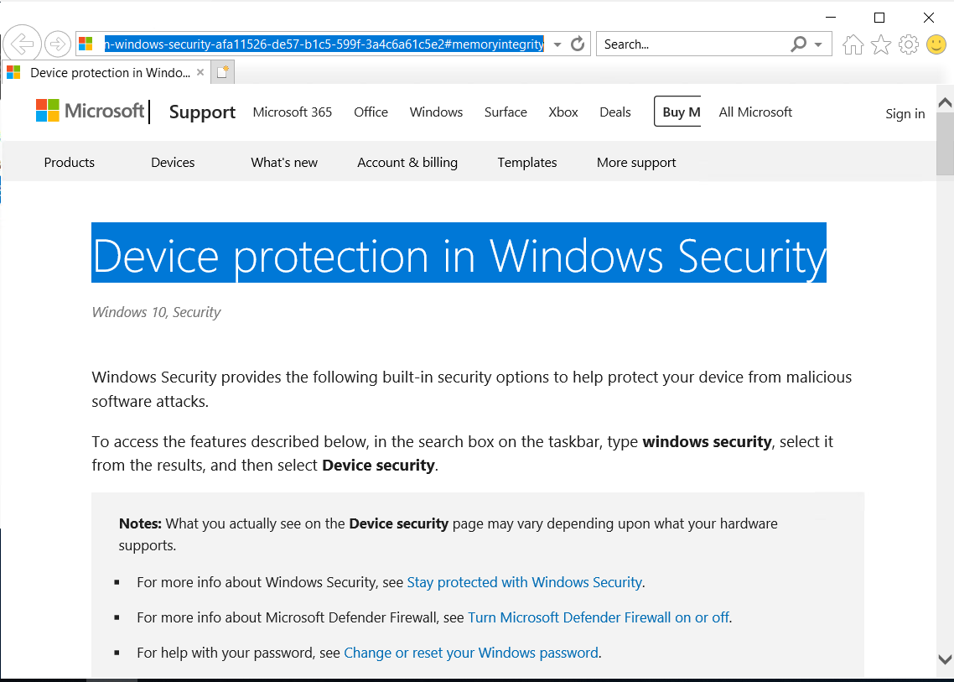
Device protection in Windows Security
https://support.microsoft.com/en-us/windows/device-protection-in-windows-security-afa11526-de57-b1c5-599f-3a4c6a61c5e2#memoryintegrity

Slide 61
Turn Microsoft Defender Firewall on or off.

Slide 62
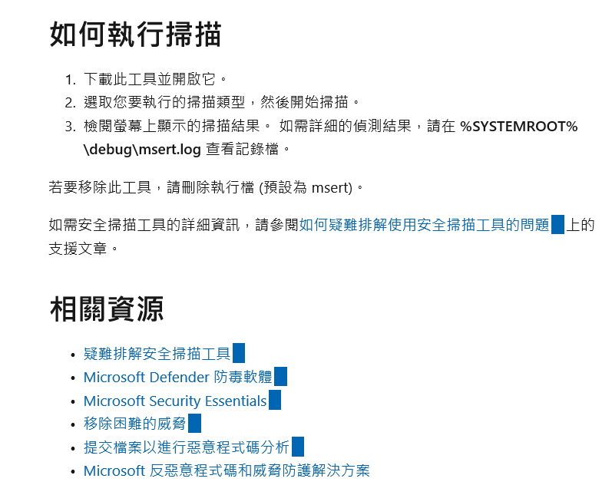
Microsoft 安全掃描工具
https://docs.microsoft.com/zh-tw/windows/security/threat-protection/intelligence/safety-scanner-download

Slide 63
使用者(USERS)|群組(GROUP)
建置與管理 技術

Slide 64
實戰主題
使用者(USERS)|群組(GROUP)>>
建置3個使用者A B C
修改使用者A 的權限
建置兩個群組(GROUP)

Slide 65
內建的使用者帳戶與群組
內建的本機群組帳戶
Administrators
Backup Operators
Guests
Network Configuration Operators
Remote Desktop Users
Users
……………………
內建使用者帳戶
Administrator
無法刪除。
建議將其改名
Guest
可更改名稱，但無法刪除。
預設為停用
特殊群組帳戶
Everyone
Authenticated Users
Interactive
Network
Anonymous Logon

Slide 66
建立使用者帳戶 開始=>Windows 系統管理工具=>電腦管理

Slide 67
密碼設定事項
英文字母有分大小寫
無密碼的帳戶預設僅可本機登入
預設需至少6個字元
不可包含使用者帳戶名稱或全名
至少要包含A - Z、a - z、0 - 9、非字母數字(例如!、$、#、%)等4組字元中的3組
例如12abAB為有效密碼，而123456為無效密碼

Slide 68
群組原則(Group policy)與安全設定 技術
Local vs domain

Slide 69
群組原則(Group Policy)實戰項目
拒絕某使用者本機登入
讓使用者無法存取控制台與電腦設定

Slide 70
群組原則(Group Policy)
用途 : 可透過群組原則來控管使用者的工作環境
設定內容 =>
電腦設定
使用者設定
兩個類型的群組原則
本機電腦原則 => 適用於工作站模式 (本次測試使用)
網域群組原則(GPO) => 適用於網域模式
=> 可針對站台(site)、網域(domain)或組織單位(OU)來設定
處理要項 : 本機電腦原則與網域群組原則有衝突的話，以網域的設定優先

Slide 71
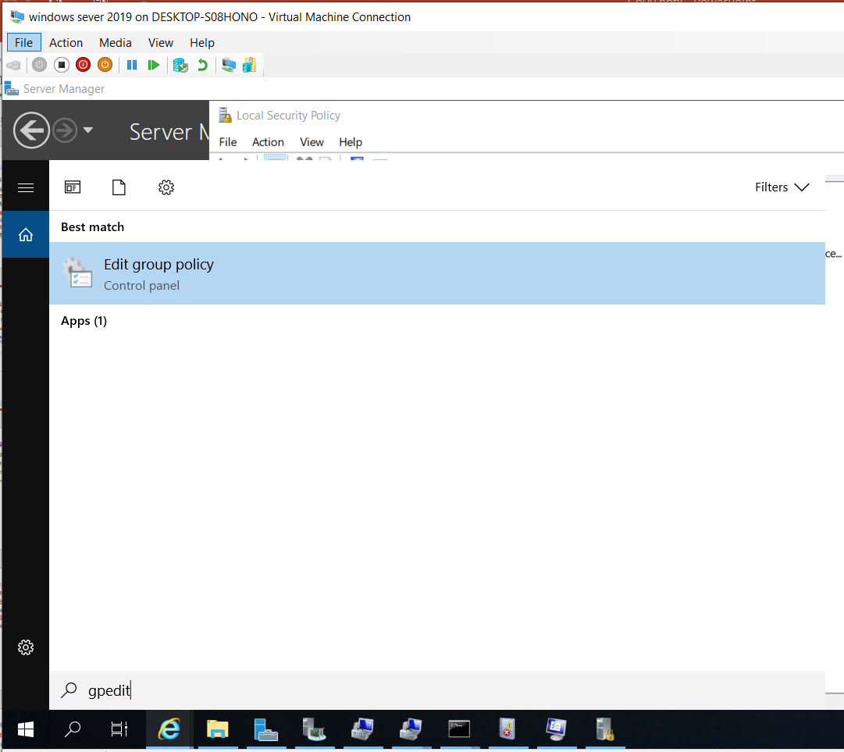

使用群組原則(Group Policy) => gpedit.exe
設定內容 => 電腦設定 使用者設定
電腦設定
開啟
使用者設定

Slide 72

使用gpedit.exe

Slide 73
實戰1:

Slide 74
實戰2:

Slide 75


本機安全性原則 Local Security Policy
多種啟動方式
gpedit.msc =>本機電腦 原則=>安全性設定
系統管理工具=>本機安全性原則

Slide 76
實戰項目:

Slide 77
Windows Auditing 稽核與審核
https://docs.microsoft.com/zh-tw/windows-server/identity/ad-ds/plan/security-best-practices/audit-policy-recommendations
稽核帳戶登入事件
https://docs.microsoft.com/zh-tw/windows/security/threat-protection/auditing/basic-audit-account-logon-events

